Slide 1

"Що посієш - те й пожнеш"
Презентація “Антисуржик”

Slide 2
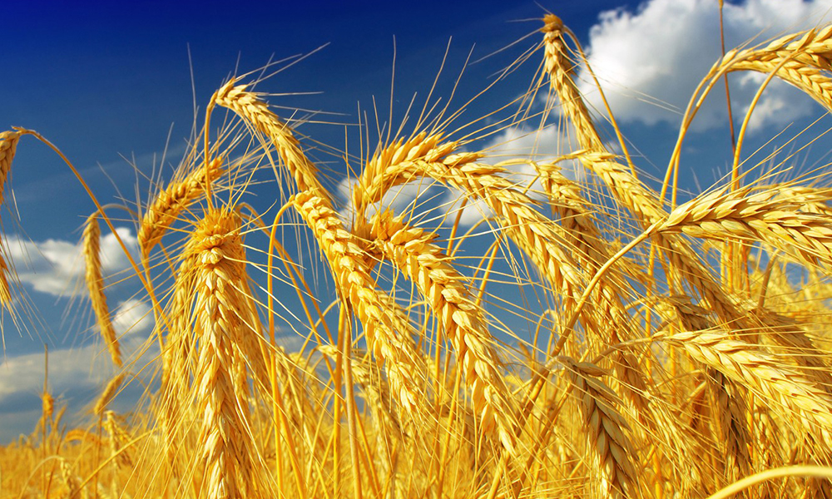
Іван Дзюба писав: "Суржик – це калічення мови, мовна безпорадність, брак чуття слова, хапання за першийліпший сурогат з чужої мови…
Суржиком здавна в Україні називали мішанину зерна – жита, пшениці, ячменю, вівса, а також борошно з такого зерна (тобто не першосортне зерно та низького сорту борошно). Сьогодні словом суржик прийнято називати мову, в якій штучно об''єднані без дотримання літературних норм елементи різних мов

Slide 3
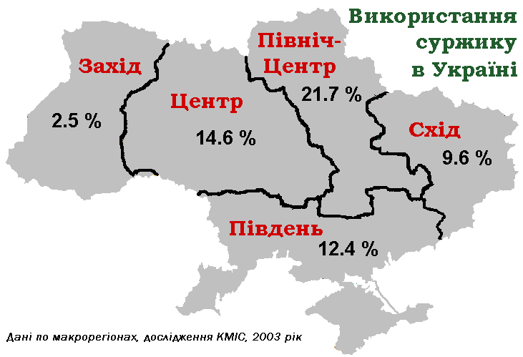
Спілкування суржиком значно спотворює інформацію, оскільки мовець у цьому випадку може вживати слово в лише йому відомому значенні та ще й у формі, яка не відповідає загальноприйнятим граматичним нормам. Отож порозумінню суржик не сприяє.

Slide 4
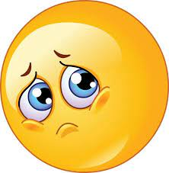

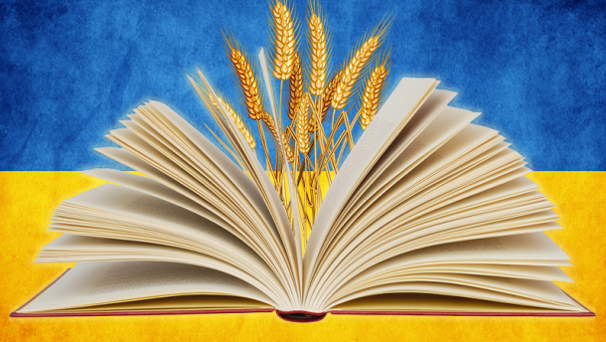
В и к о р і н ю є м о с у р ж и к
В ж и в а є м о с л о в а п р а в и л ь н о т а к р а с и в о
Діючий закон
Іншими словами
Мені стало не по собі
З іншої точки зору
Кидається в очі
Близькі по духу
По понеділках
На протязі
По крайній мірі
Чинний закон
Інакше кажучи
Мені стало ніяково
З іншого погляду
Впадає в око
Споріднені духом
Щопонеділка
Протягом
Принаймні

Slide 5

Доповни Прислів’я
Голова без розуму, як…
Борщ без капусти
Діжка без сала
Ліхтар без свічки
Як роблять у купі…
Не болить у пупі
То і тютюн в ступі
Легше і батька бить
Без хазяїна двір плаче,
а без хазяйки…
Хата
Діти
Усі скачуть
Рід великий, а пообідать…
Мати насипає
Ніде
У Бога просиш
Рідня – серед дня, а як сонце сховається, то …
Всі лаються
Й не родичаються
За ножі хвастаються

Slide 6

Як покращити свою українську
Спілкуватися якнайбільше українською мовою
Дивитися фільми українською
Читати українські книги, газети, статті
Слухати українську музику
Встановлювати українську мову в програмному забезпеченні

